Slide 1
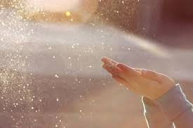
Вездесущая пыль
Муниципальное бюджетное общеобразовательное учреждение "Гимназия №1"
Автор: ученица 3-А класса
Нухова Вероника Михайловна
Руководитель :
Есипович Ирина Алексеевна

Slide 2
Цель исследования
- исследование комнатной пыли и ее влияние на организм человека.
Задачи исследования:
Изучить теоретический материал по теме: что такое пыль, ее виды и состав.
Узнать, как пыль влияет на здоровье человека и предметы домашнего интерьера.
Выявить места скопления пыли в своем доме и определить эффективные способы борьбы с нею.
Изучить мнение учеников гимназии через анкетирование.

Slide 3
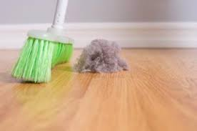
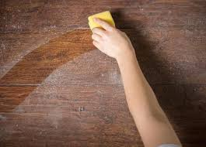
Гипотеза: если мы будем знать, какое влияние пыль оказывает на организм человека, способы борьбы с нею, применять их в практике, то смогу сохранить свое здоровье и здоровье своих близких.
Объект исследования: комнатная пыль.
Предмет исследования: степень запыленности домашнего и классного пространства.
Методы исследования:
- поиск информации во всемирной сети Интернет;
- работа с литературой;
- анкетирование учащихся;
- исследование запыленности дома и в школе;

Slide 4
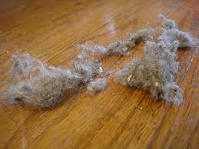
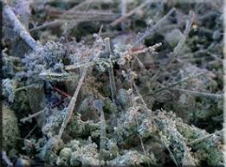
Давайте познакомимся: пыль, её виды и состав.
«Пыль — мелкие твердые тела органического или минерального происхождения. Пыль — это частички среднего диаметра 0,005 мм и максимального — 0,1 мм. Более крупные частицы переводят материал в разряд песка, который имеет размеры от 0,1 до 1 мм. Под действием влажности пыль обычно превращается в грязь»

Slide 5
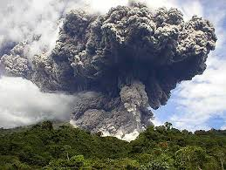
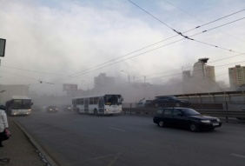
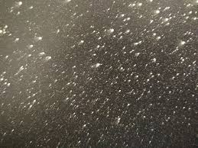
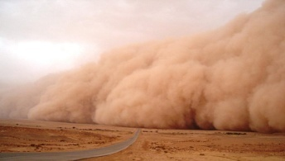
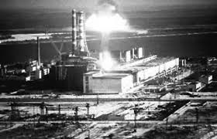
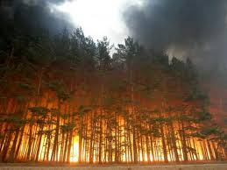
По характеру пыль различают атмосферную и промышленную
Вулканическая – выбрасываемая в атмосферу силой вулканического взрыва
Наземная городская пыль - представляет собой смесь поднятых в воздух частиц почвы
Космическая –
образующаяся в процессе разрушения падающих метеоритов.
Атмосферная
Радиоактивная пыль – возникает при ядерных взрывах
Лёссовая– приносимая из пустынь сухими и горячими ветрами.
Дымовая – образующаяся на большом пространстве при лесных и торфяных пожарах.

Slide 6
Не представляет серьёзной угрозы жизни и здоровью человека пыль антропогенного характера, источниками которой являются:
Стёртые частички мебели, ковров и паласов.
Частички омертвевшей кожи, ногтей и волос человека и домашних питомцев.
Перхоть.
Пыльца и споры комнатных растений.
Волокна тканей.
Источники небезопасной пыли антропогенного характера:
Грибки и другие микроорганизмы.
Частицы стёртых резиновых покрышек колёс автомобилей.
Продукты сгорания минерального топлива: дерева, угля, нефти – и выхлопные газы автомобилей.
Всевозможные химические средства (порошки и жидкие средства для чистки и стирки, шампуни, аэрозоли и т.д.).
Сигаретный дым.
Мельчайшие остатки строительных материалов и облупившейся краски.

Slide 7
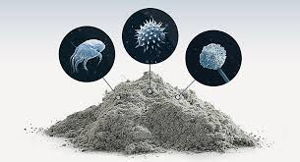
Состав пыли
Значительная часть домашней пыли состоит из частичек кожных покровов человека и животных, ворса различных тканей. Кроме того, в ее составе обнаружены паразитические беспозвоночные, болезнетворные грибки и бактерии, поражающие дыхательные пути и вызывающие различные формы аллергии.

Slide 8
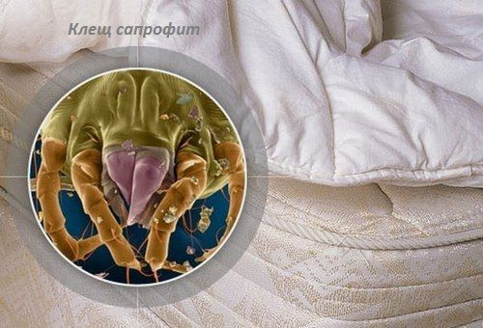
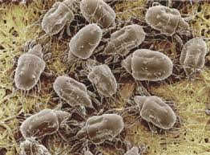
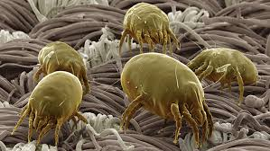
Клещи-сапрофиты, которые живут в домашней пыли.
По данным санитарных служб, в 1 грамме пыли можно обнаружить от 200 до 15000 микроскопических клещей. Их может жить почти миллион на один квадратный метр. Сами по себе клещи-сапрофиты безопасны, но мелкие фрагменты клещей и продукты их жизнедеятельности вызывают аллергию. Они питаются отмершей кожей человека. Их очень много в постели: матрасе, подушках, одеяле.

Slide 9
Влияние пыли на здоровье человека.
Пыль — это не только некрасиво. Это еще и очень вредно для здоровья. Пыль содержит немало токсинов и тяжелых металлов, и, вдыхая бытовую пыль, мы постоянно поддерживаем состояние интоксикации.
Основная болезнь, которую может вызвать пыль -это аллергия !
туберкулез;
столбняк;
дифтерия, коклюш;
бронхиальная астма;
конъюнктивит и т.д.

Slide 10
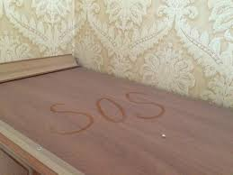
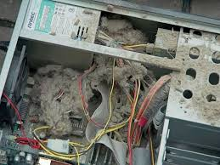
Вред пыли для предметов, наполняющих наше жилище.
Пыль разрушает все покрытия: и тканевые, и деревянные и многие другие. Мы уже знаем, что пыль — это скопление мелких твёрдых веществ. Так вот, они трутся друг о друга и о предметы домашнего интерьера, тем самым постепенно превращая их в ветхий, изношенный, истрёпанный хлам.
Не менее вредна пыль и для бытовой и компьютерной техники. Оседая на деталях механизма, она способствует затруднению и ухудшению работы приборов, может вызывать коррозию и даже замыкания

Slide 11
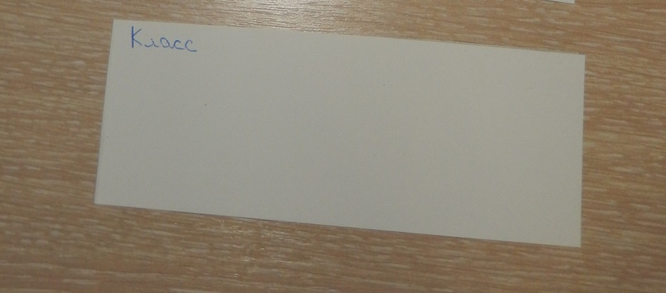
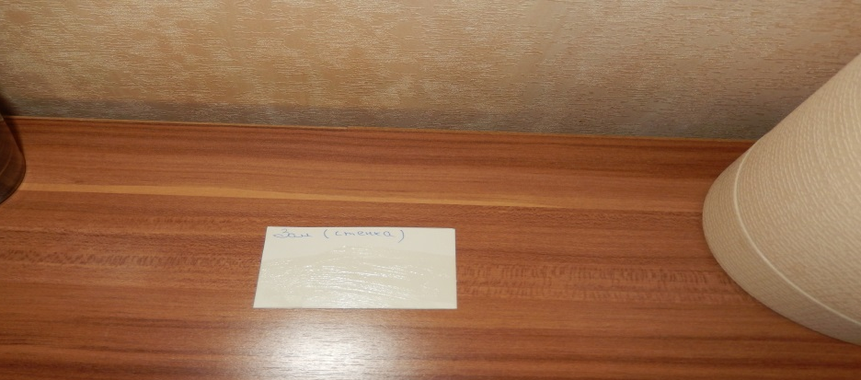
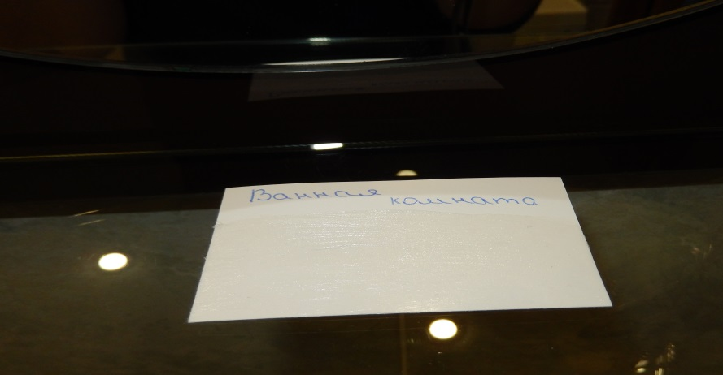
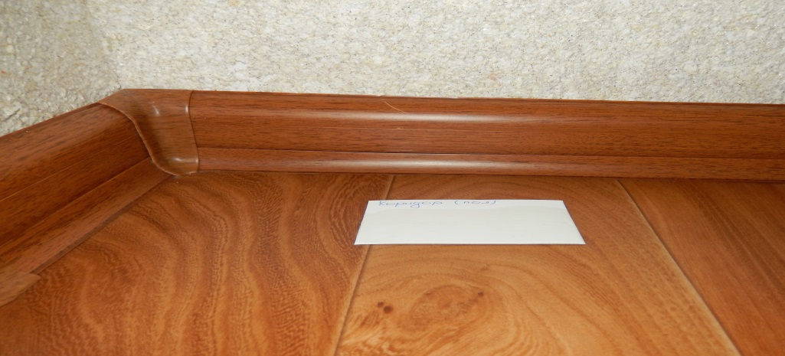
Практическая часть
Для проведения исследования мы намазали вазелином полоски белой картонной бумаги и разложили по комнатам, чтобы понаблюдать в каких из них экологическое пространство более запылённое. В разных условиях отложения пыли может быть разной, в зависимости от того, насколько запылен окружающий воздух.
Зал
Коридор
Ванная комната

Slide 12
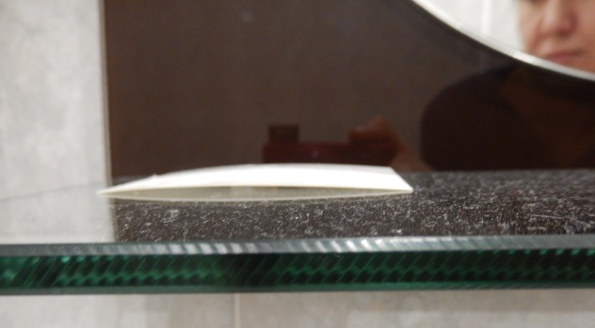
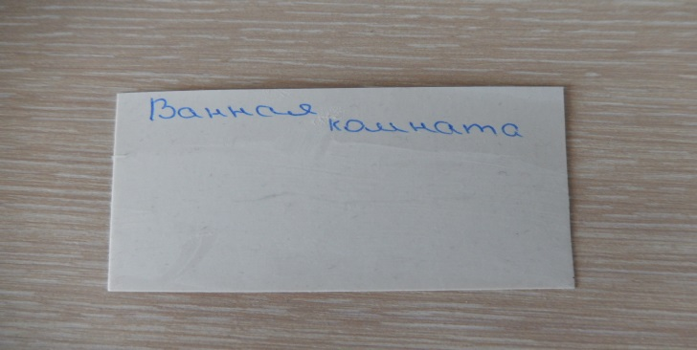
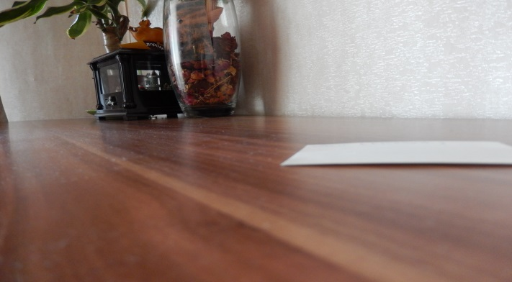
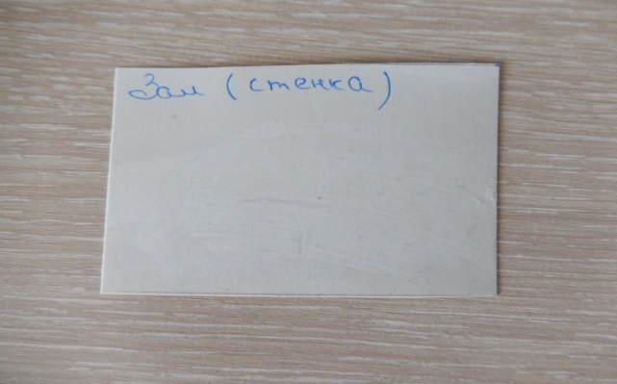
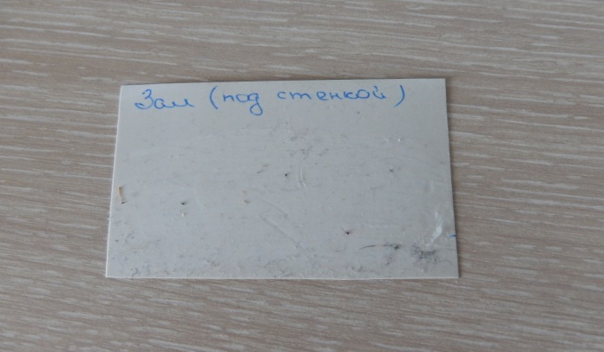
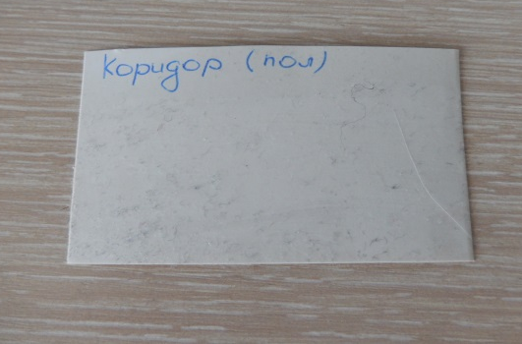
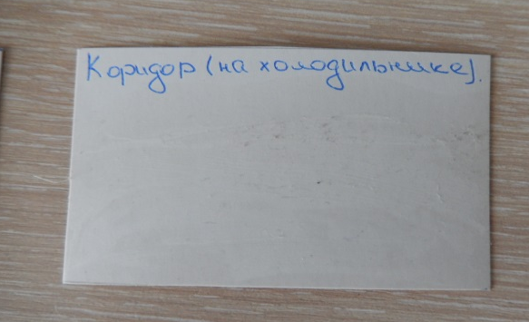
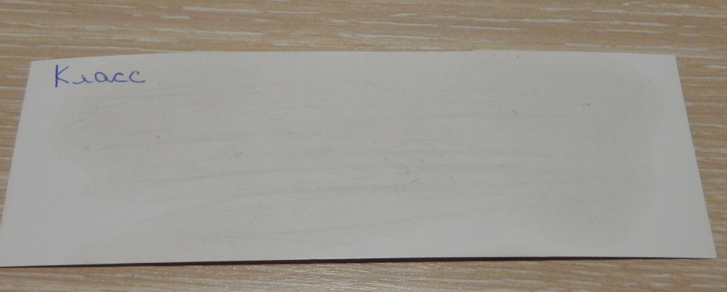
Спустя 5 дней все полоски были собраны для тщательного осмотра.
Пыли больше находится в коридоре, так как с улицы в комнату на одежде и обуви человека попадает много мелких частиц

Slide 13
Анкетирование учащихся школы.
С целью изучения мнения учеников 2-А, 2-Б и моего класса, составила анкету из 5 вопросов. В анкетировании приняло участие 82 ученика.
Видели ли вы пыль?
Может ли пыль быть вредной для здоровья человека?

Slide 14
Какой вид уборки у вас дома предпочитают: пылесос, влажная или веник?
Используется при влажной уборке специальные средства?

Slide 15
Как часто проводится влажная уборка в квартире?

Slide 16
Заключение
В результате выполнения работы, я выяснила:
1. Пыль наносит огромный вред нашему здоровью: содержит огромное количество вредных веществ, которые провоцируют развитие аллергии, болезней дыхательной системы.
2. Анкетирование учащихся школы выявило тот факт, что большинство из них знают о том, как пыль влияет на их здоровье.
3. О чистоте и порядке в комнате надо постоянно заботиться, не жалея труда. Для поддержания чистоты требуется большой и упорный труд, дома — труд мамы или других членов семьи, в классе — труд уборщицы и дежурных. Надо по мере своих сил помогать родителям убирать комнату. И особое внимание должно быть уделено борьбе с пылью.
4. В помещениях пыли скапливается больше в тех местах, где больше люди проявляют двигательную активность (прихожая, зал), а в постельных принадлежностях большее скопление клещей – сапрофитов.
Проводя исследование по данной теме, я изучила большой теоретический материал о домашней пыли, узнала её состав. И пришла к выводу, что моя гипотеза подтвердилась: если я буду знать, какое влияние пыль оказывает на организм человека, и буду знать способы борьбы с нею и применять их в практике, то смогу сохранить свое здоровье и близких.
В процессе данной научно – исследовательской работы мною были разработаны несколько рекомендаций по борьбе с постельными клещами.
Здоровье – это капитал, данный нам не только природой от рождения, но и теми условиями, в которых мы живем.

Slide 17
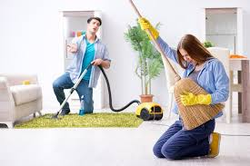
Здоровье – это капитал, данный нам не только природой от рождения, но и теми условиями, в которых мы живем. Берегите свое здоровье!!

